Slide 1
Tündériskola
Rigó Béla
Készítette: Pakayné Péter Krisztina

Slide 2
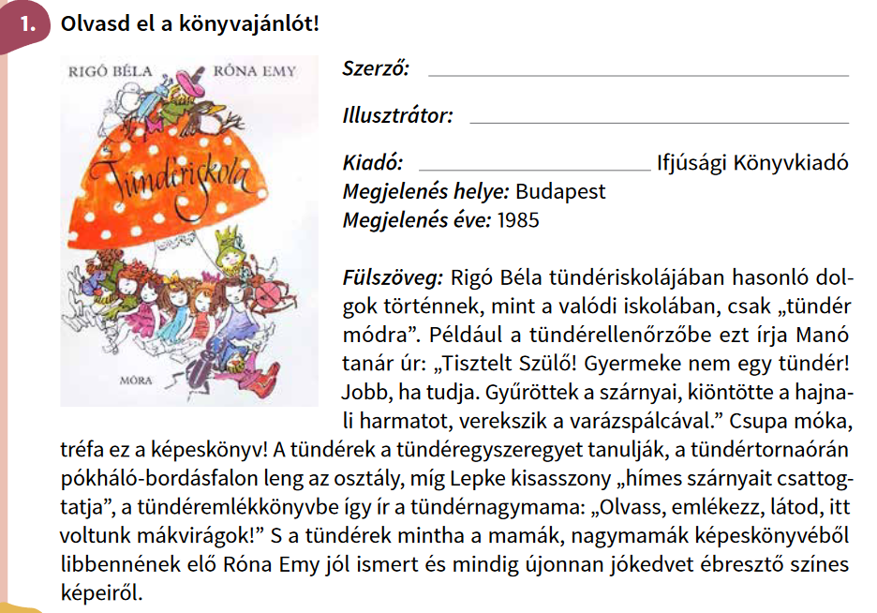
Rigó Béla
Róna Emy
Móra

Slide 5
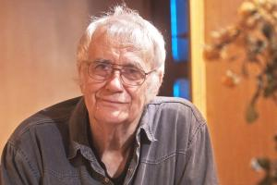
Rigó Béla költő, író, irodalomtörténész, műfordító, szerkesztő, forgatókönyvíró. Wikipédia
Született: 1942. augusztus 19., Kolozsvár, Románia
Meghalt: 2017. május 9., Budapest

Slide 10
Talpraesett, megáll a talpán, azaz
készen áll a feladatra. (bátor)

